Slide 1
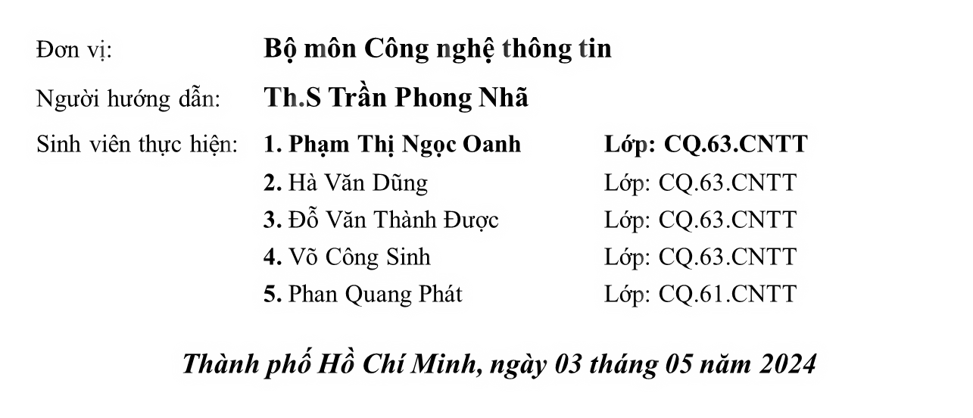
NCKH SINH VIÊN CẤP TRƯỜNG NĂM 2024
NGHIÊN CỨU ONTOLOGY VÀ MÔ HÌNH TRI THỨC
CÁC ĐỐI TƯỢNG TÍNH TOÁN COKB ĐỂ XÂY DỰNG HỆ THỐNG HỖ TRỢ
GIẢI TOÁN THÔNG MINH - ÁP DỤNG VÀO HỌC PHẦN TOÁN RỜI RẠC
DÀNH CHO SINH VIÊN CÔNG NGHỆ THÔNG TIN TẠI PHÂN HIỆU
Notes:
Thanks for attention

Slide 2
NỘI DUNG
LÝ DO CHỌN ĐỀ TÀI
MỤC TIÊU, NHIỆM VỤ
DỰ KIẾN PHƯƠNG PHÁP TRIỂN KHAI
PHẠM VI NGHIÊN CỨU
NỘI DUNG ĐỀ TÀI
KẾT QUẢ THỰC NGHIỆM
KẾT LUẬN VÀ HƯỚNG PHÁT TRIỂN
Notes:
Thanks for attention

Slide 3
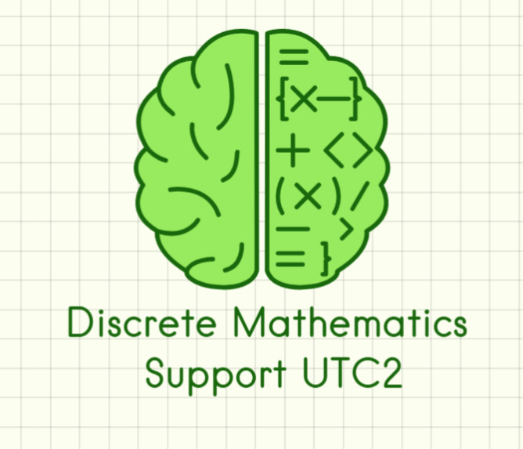
1. LÝ DO CHỌN ĐỀ TÀI
- Mong muốn đáp ứng sự cần thiết của người học.
- Là công cụ hỗ trợ học tập mạnh mẽ cho sinh viên IT UTC2
- Giúp sinh viên có thể tra cứu lý thuyết, bài tập của môn Toán rời rạc
- Tạo 1 cộng đồng hỗ trợ học tập (diễn đàn trao đổi học tập)
Notes:
Thanks for attention

Slide 4
2. MỤC TIÊU, NHIỆM VỤ
* MỤC TIÊU
Tập trung nghiên cứu Ontology và mô hình biễu diễn tri thức từ đó áp dụng vào thực tiễn cụ thể hơn là áp dụng vào học phần Toán rời rạc
* NHIỆM VỤ
Xây dựng trang web tra cứu lý thuyết và bài tập cho học phần Toán rời rạc.
Xây dựng hệ thống hỗ trợ giải bài tập chương lý thuyết đồ thị.
Notes:
Thanks for attention

Slide 5
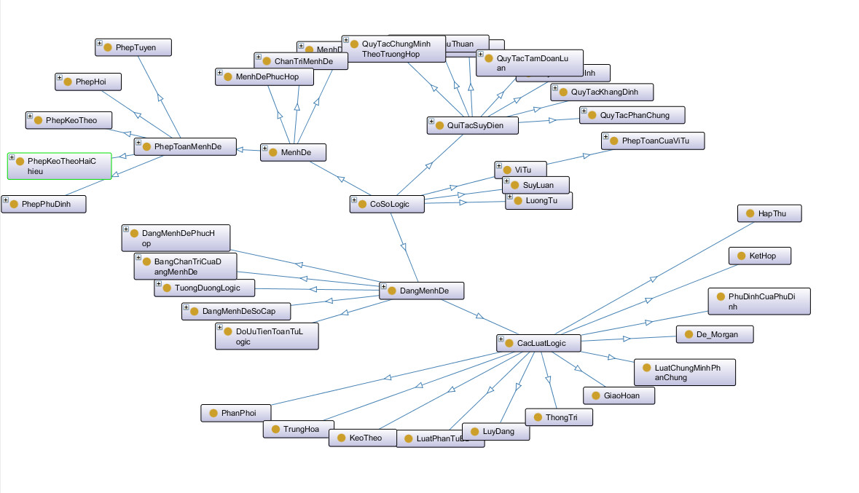
3. DỰ KIẾN PHƯƠNG PHÁP TRIỂN KHAI
* WEBSITE TRA CỨU
Mô hình quan hệ Ontology
Notes:
Thanks for attention

Slide 6
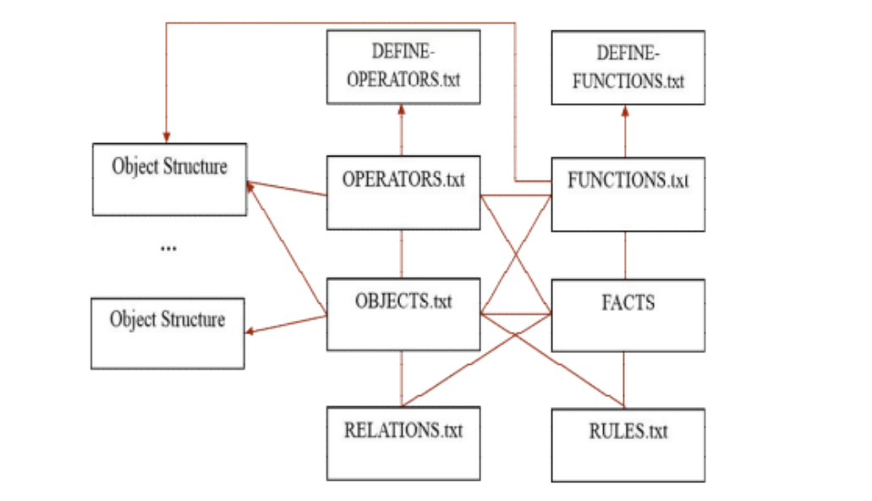
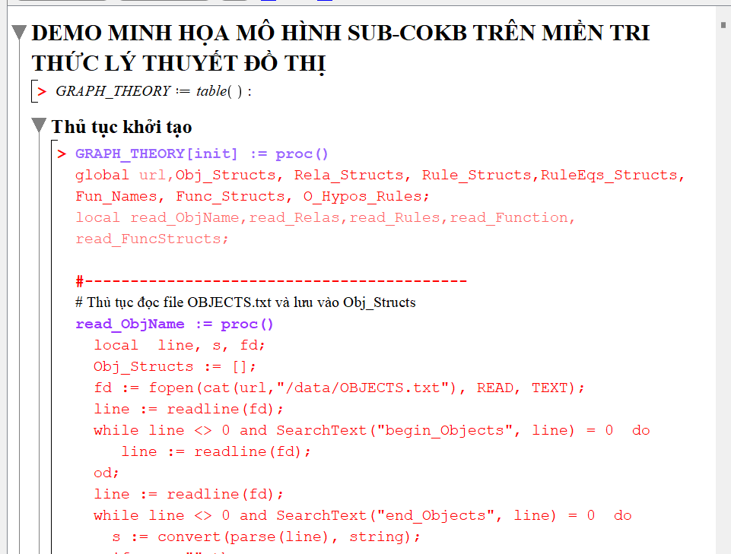
3. DỰ KIẾN PHƯƠNG PHÁP TRIỂN KHAI
* HỆ THỐNG GIẢI BÀI TẬP
Tổ chức tri thức theo mô hình COKB
Lập trình Symbolic
Notes:
Thanks for attention

Slide 7

3. DỰ KIẾN PHƯƠNG PHÁP TRIỂN KHAI
* TỔ CHỨC THEO MÔ HÌNH COKB
C_OBJECT
RELATIONS
FUNCTIONS
HIERARCHY
OPERATORS
RULES
Notes:
Thanks for attention

Slide 8

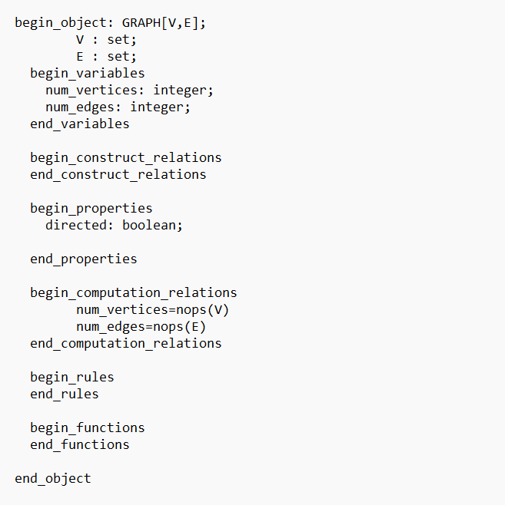
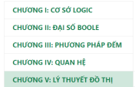
4. PHẠM VI NGHIÊN CỨU
* ĐỐI TƯỢNG NGHIÊN CỨU
* PHẠM VI NGHIÊN CỨU
Đối với dữ liệu tra cứu
Đối với hệ thống giải toán
Notes:
Thanks for attention

Slide 9
5. NỘI DUNG ĐỀ TÀI
* WEBSITE TRA CỨU
Thu thập dữ liệu lý thuyết và bài tập.
Thiết kế và tạo cơ sở dữ liệu để lưu trữ thông tin.
Phát triển giao diện người dùng trực quan và dễ sử dụng cho trang web, bao gồm trang tra cứu lý thuyết và bài tập.
Phát triển thêm các tính năng khác cho trang web.
Kiểm thử và đánh giá.
Notes:
Thanks for attention

Slide 10
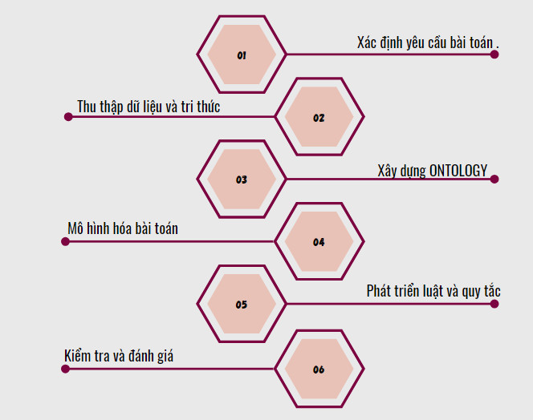
5. NỘI DUNG ĐỀ TÀI
* HỆ THỐNG GIẢI TOÁN
Notes:
Thanks for attention

Slide 11
5. NỘI DUNG ĐỀ TÀI
* HỆ THỐNG GIẢI TOÁN
C_OBJECTS | Đỉnh, đồ thị
RELATIONS | Các mối quan hệ giữa đỉnh-cạnh, đỉnh-đồ thị, cạnh-đồ thị
FUNCTIONS | Thêm đỉnh/cạnh vào đồ thị; kiểm tra đỉnh/cạnh có thuộc đồ thị hay không; tìm đường đi ngắn nhất bằng thuật toán Kruskal,…
RULES | Các hệ luật trên các loại đối tượng và các sự kiện giữa cạnh, đỉnh và đồ thị
Notes:
Thanks for attention

Slide 12
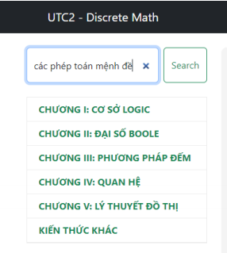
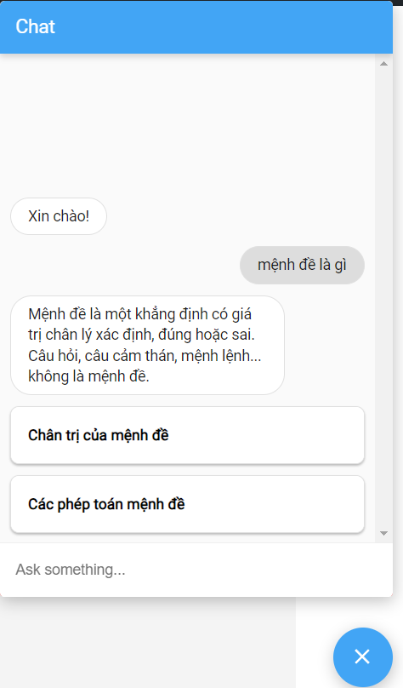
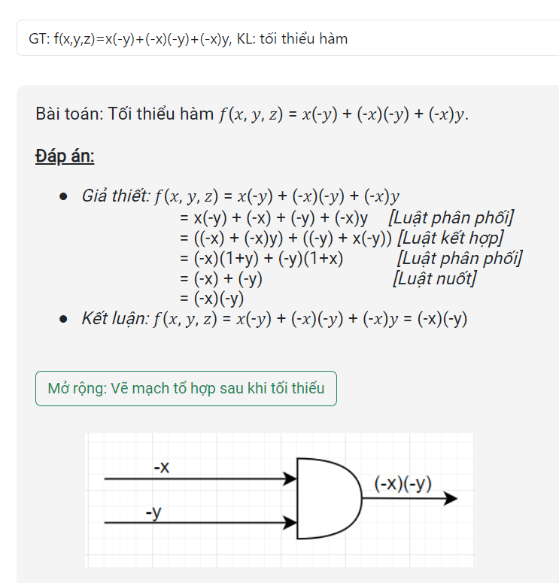
6. KẾT QUẢ THỰC NGHIỆM
* WEBSITE TRA CỨU
Tìm kiếm theo chiều rộng
Tìm kiếm theo chiều sâu
Tra cứu bài tập
Notes:
Thanks for attention

Slide 13
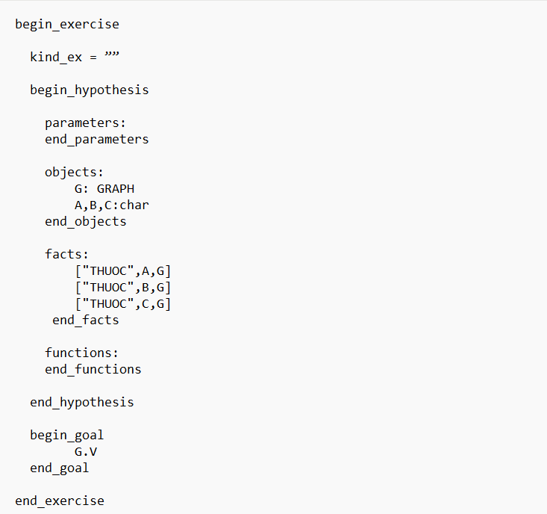
6. KẾT QUẢ THỰC NGHIỆM
* HỆ THỐNG GIẢI BÀI TẬP
Biểu diễn các thực thể và các sự kiện cho bài toán
Notes:
Thanks for attention

Slide 14
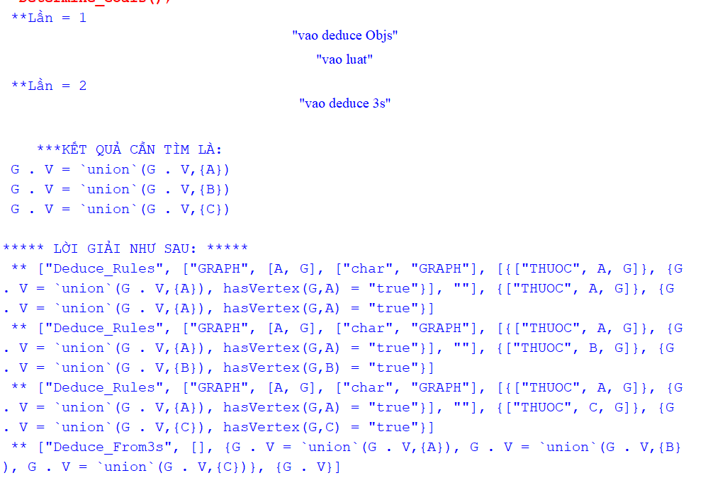
6. KẾT QUẢ THỰC NGHIỆM
* HỆ THỐNG GIẢI BÀI TẬP
Lời giải cho bài toán in ra các đỉnh của đồ thị
Notes:
Thanks for attention

Slide 15
7. KẾT LUẬN VÀ HƯỚNG PHÁT TRIỂN
* KẾT LUẬN
Về việc lưu trữ dữ liệu:
+ Ontology có thể tích hợp được nhiều dữ liệu phức tạp.
+ Ontology có hiệu suất thấp hơn so với SQL.
Không thích hợp cho việc lưu trữ dữ liệu chỉ để tra cứu lý thuyết
Về hệ thống giải toán:
+ Hệ thống có thể liệt kê các đỉnh/cạnh của đồ thị, kiểm tra xem đỉnh/cạnh có thuộc đồ thị hay không.
+ Chưa giải được các bài tập thông dụng.
Notes:
Thanks for attention

Slide 16
7. KẾT LUẬN VÀ HƯỚNG PHÁT TRIỂN
* HƯỚNG PHÁT TRIỂN
Về website tra cứu:
+ Xây dựng tính năng tìm kiếm bài toán bằng hình ảnh
+ Thêm tính năng đề xuất các nội dung liên quan
Về hệ thống giải toán:
+ Đặc tả thêm cho miền tri thức để giải được các bài toán thông dụng.
+ Tích hợp được với website tra cứu.
Notes:
Thanks for attention

Slide 17
NCKH SINH VIÊN CẤP TRƯỜNG NĂM 2024
XIN CẢM ƠN QUÝ THẦY CÔ, CÁC ANH CHỊ VÀ CÁC BẠN SINH VIÊN ĐÃ LẮNG NGHE
Notes:
Thanks for attention

